Slide 1
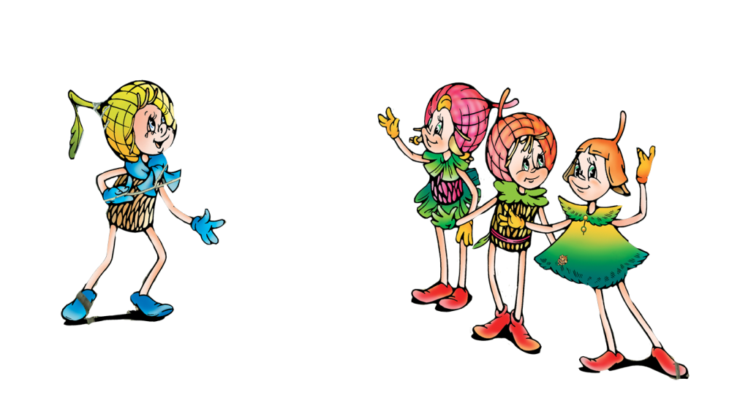
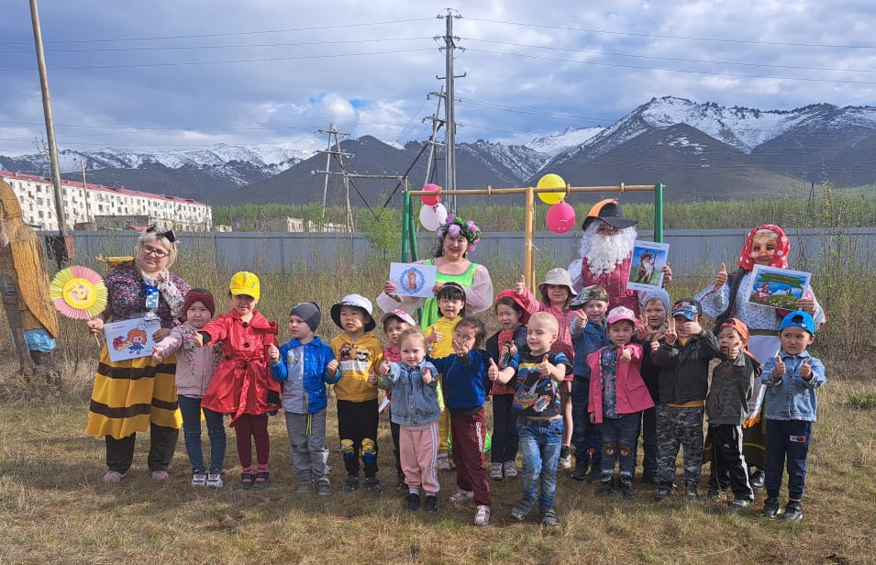
МБДОУ «УНДС ОВ №3 «Сказка»
Отчет по кружковой работе
на тему: «Эколята –Молодые
защитники природы»
Воспитатель: Стецюра Людмила Никитична

Slide 2
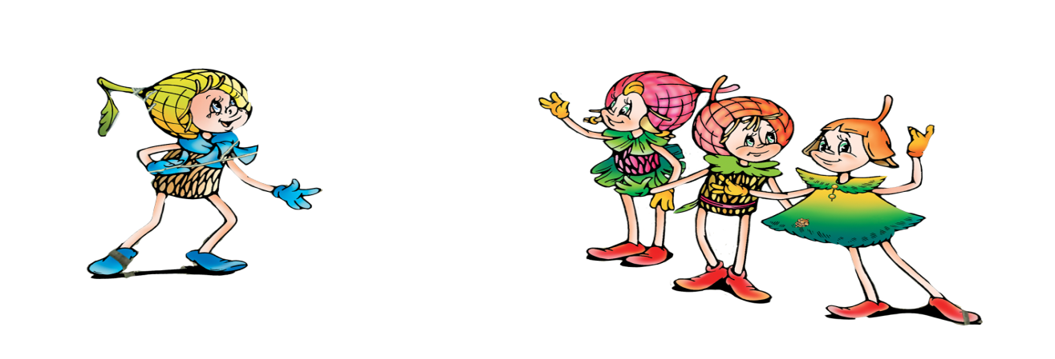
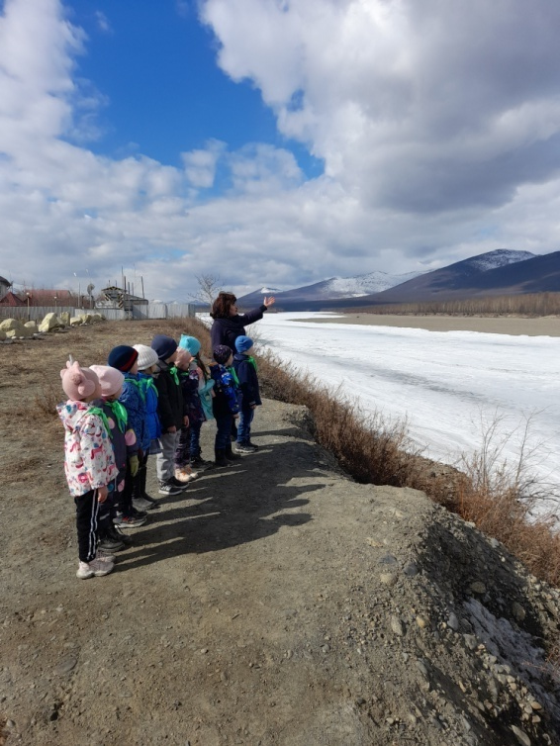
ДЕВИЗ:
Ярче, ярче солнышко с неба нам свети.
Выше, выше деревце над землей расти.
Пусть услышат веточки детский голосок.
Пусть с любовью вырастит деревца росток.
АКТУАЛЬНОСТЬ
Каждый знает, что деревья - это легкие Земли, источник кислорода воздуха, а значит, источник здоровья людей. Важно не только знать об этом и уметь использовать чудесные свойства деревьев, но и необходимо научиться сохранять то, что нам дает природа.

Slide 3
ЗАДАЧИ
Задача этапа: анализ ситуации; определение основных его целей: формирование экологического сознания, экологической культуры, добра и милосердия как базисных качеств личности.
2 этап - организационный (учебный год)
Задачи этапа: экологизация всех разделов. Реализация программы воспитания и обучения дошкольников; создание экологической среды в группе, привлечение родителей к предстоящей творческой работе в инновационном режиме; разработка планов работы с детьми и родителями по формированию экологического образования через проведения экологических акций.
3 этап - практическая деятельность (учебный год)
Задачи этапа: формирование элементарных экологических знаний и представлений детей и родителей, а также начала, основы экологического образования через проведения экологических акций.
4 этап - итоговый, диагностический (апрель, май, июнь)
Задачи этапа: обобщение опыта и определение результата практической деятельности педагога, разработка тактики последующих педагогических действий на следующий год, посвящение в эколята-дошколята.

Slide 4
Цель: Создать условия для расширения представлений у детей бережное отношение к окружающей природе. Основная цель работы кружка - формировать у детей осознанное понимание взаимосвязей всего живого и неживого в природе, способность понимать и любить окружающий мир и природу.
Задачи:
- Дать ребёнку знания об окружающей его Природе, познакомить с разнообразием животного и растительного мира его малой родины, показать неповторимость, величие, силу и красоту природы;
- Способствовать развитию понимания ребёнком неразделимого единства человека и природы, понимание общечеловеческой ценности природы;
- Помочь ребёнку осознать необходимость сохранения, охраны и спасения природы для выживания на земле самого человека;
- Расширить общий кругозор детей, способствовать развитию их творческих способностей;
- Помочь ребёнку самоопределиться в построении взаимоотношений с природой и окружающим его миром;
- Разработать и внедрить в учебно-воспитательный процесс дошкольных образовательных учреждений новых инновационных инструментариев, форм, методов, подходов и приёмов, способных сформировать у ребёнка чувство любви, разносторонне-ценностное, бережное и уважительное отношение к природе;
- Способствовать воспитанию потребности принимать активное участие в природоохранной и экологической деятельности;

Slide 5
Отчет
Экологическое воспитание и образование детей – чрезвычайно актуальная проблема настоящего времени: только экологическое мировоззрение, экологическая культура ныне живущих людей могут вывести планету и человечество из того катастрофического состояния, в котором они пребывают сейчас. Детский сад является первым звеном системы непрерывного экологического образования.
Главная цель экологического воспитания – формирование правильного отношения ребёнка к природе его окружающей, к себе и людям, как к части природы. Вот поэтому я .уделяю большое внимание экологическому воспитанию.
Занятия кружка проводились в соответствии с перспективным планом 1 раз в неделю в группе и на территории детского сада и за территорией.
Основные формы кружковой работы – интегрированные занятия, в них включены: беседы, рассказы, чтение художественной литературы; дидактические игры; составление творческих рассказов. А также наблюдения, эксперименты, экскурсии, целевые прогулки и развлечения.
Немаловажную роль в экологическом воспитании играет практическая деятельность. Для работы кружковой деятельности по экологии в группе создан уголок природы. В группе также был создан мини-огород. На своем «огороде» мы выращивали лук.
В течение года проводила экологические эксперименты по темам: «Волшебница вода», «Как сосулька превратилась в воду?», «Как определить, что цветам нужна вода?», «Свойства воды и песка», «Окраска воды», «Снег. Что произошло со снегом в помещении?».

Slide 6
Отчет
Работа с родителями.
Работа кружка малоэффективна, если родители не станут единомышленниками и помощниками в воспитании детей. Основы культуры, частью которой, является экология, закладывается в семье. Я пыталась делать родителей участниками образовательно-воспитательного процесса через домашние задания, экскурсии, конкурсы. Для родителей проводила консультации, оформляла папки-ширмы.
Результатом данного кружка по экологическому воспитанию является не только овладение определенными знаниями и умениями, но и развитие эмоциональной отзывчивости, желание активно защищать природу.
В начале года организовала выставку поделок из природного материала.
В результате посещения кружка «Юный эколог», к концу года у детей сформировались прочные знания о: суточном цикле: смене дня и ночи, днях недели; годовом цикле: смене времен года; о связи животных с внешними условиями, их приспособления к среде обитания, осознанию специфики живого и зависимости жизни и состояния организма от воздействия факторов внешней среды, деятельности человека; понимание изначальной красоты живых существ, если их развитие происходит в полноценных или специально созданных условиях; о росте, развитии и размножении живых организмов, их потребности в свете, пище, тепле и воде; о различных состояниях веществ (пар, лед, вода) и их причинно-следственных связях; о твёрдых телах, жидкостях и газах, различных материалах и их свойствах; о живой и неживой природе, правилах поведения в лесу и на природе.

Slide 7
Отчет
На следующий учебный год планирую:
- продолжать работу по экологизации развивающей среды (создание новых элементов среды);
- использовать в своей работе фотосъёмку в природе;
- для получения более высоких результатов в работе поддерживать непрерывную связь с родителями в нетрадиционных формах общения (Брейн-ринг, викторина.)
Предполагаемый результат:
- повышение экологической культуры воспитанников и их родителей;
- переоценка педагогических ценностей, своего профессионального назначения; желание улучшить образовательный процесс;
- воспитание защитников природы;
- творческая активность воспитанников;
- внедрение новых технологий воспитания, обучения, развития.
В результате проделанной работы:
у детей появилось желание общаться с природой и отражать свои впечатления через различные виды деятельности;
сформировано осознанно-правильное отношение к объектам и явлениям природы;
сформированы начала экологической культуры детей;
дети получают практические знания по охране природы;
развиваются речевые навыки детей;
дети учатся экспериментировать, анализировать, делать выводы.

Slide 8
Отчет
Также была проведена следующая работа:
1. Проект «Эколята-дошколята»
2. Беседы с детьми: «Знакомимся с Красной книгой» , «Это волшебница вода», «Почему воду нужно беречь?», «Лекарственные растения», «Свойства металла и камня», «Берегите лес», «Насекомые», «Сила ветра и воды», «Путешествие в мир деревянных вещей», «Правила ухода за комнатными растениями».
3. Акция «Кормушка для птиц»
Изготовление кормушек силами родителей
4. Акция: «Берегите землю»
5. НОД «Земля - наш общий дом»
6. Интегрированное занятие «Воздух вокруг нас»
7. Всемирный день Земли 22 апреля
8. Презентация для детей «День Земли»
9. НОД по развитию речи «Звери в лесу»
10. Синичкин день (День встречи зимующих птиц)
11. Экологическая игра «Загадки природы»
13. Собрана картотека подвижных игр по экологии для старших дошкольников.
14. Опубликована статьи «Экологическое воспитание детей в ДОУ».

Slide 9
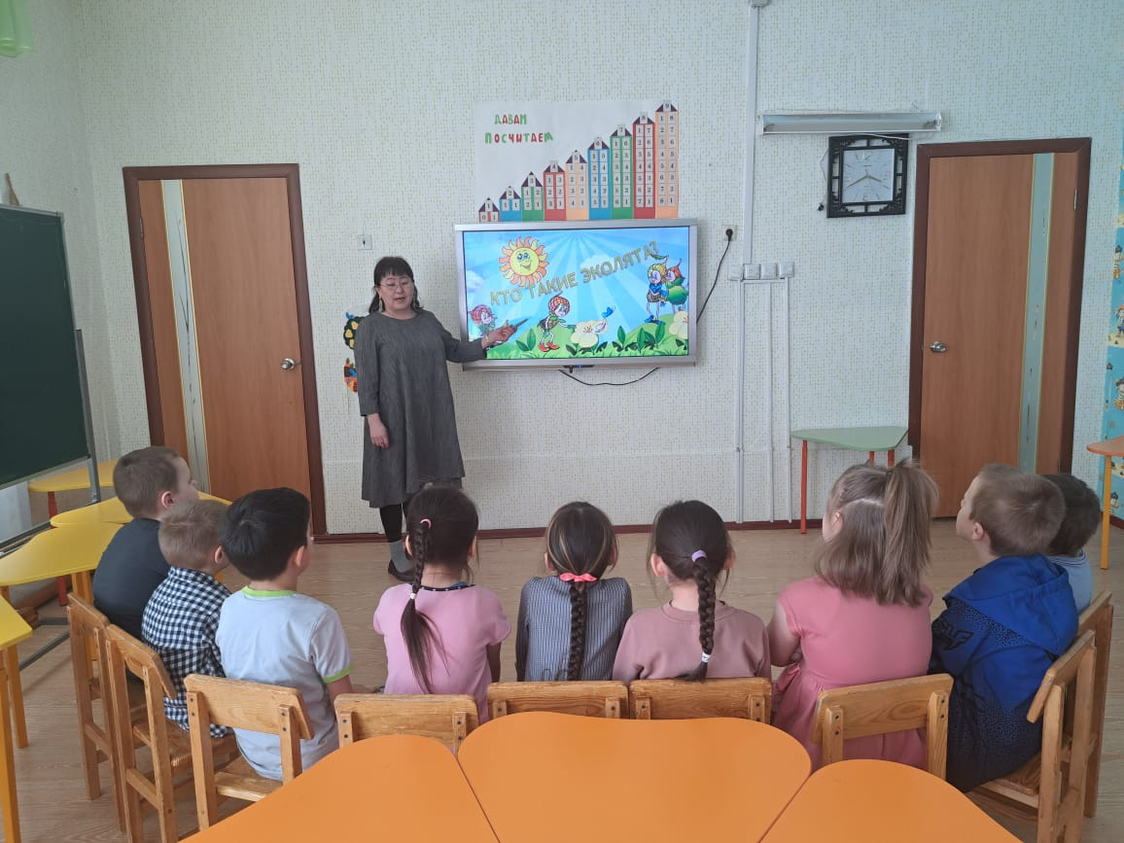
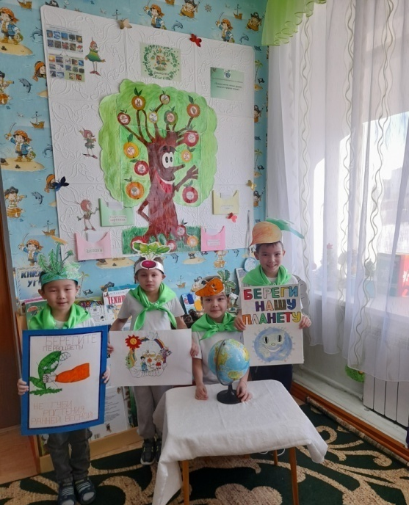
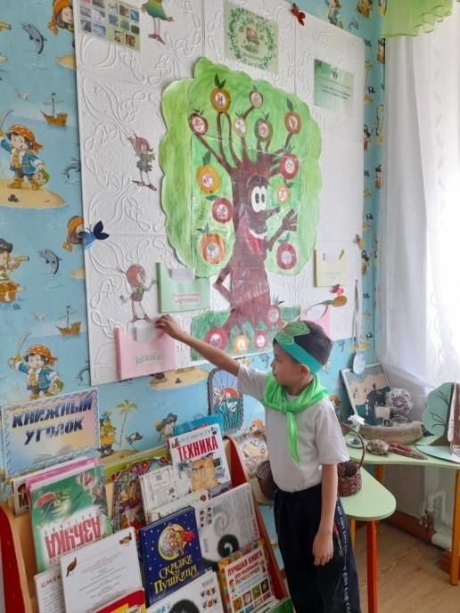
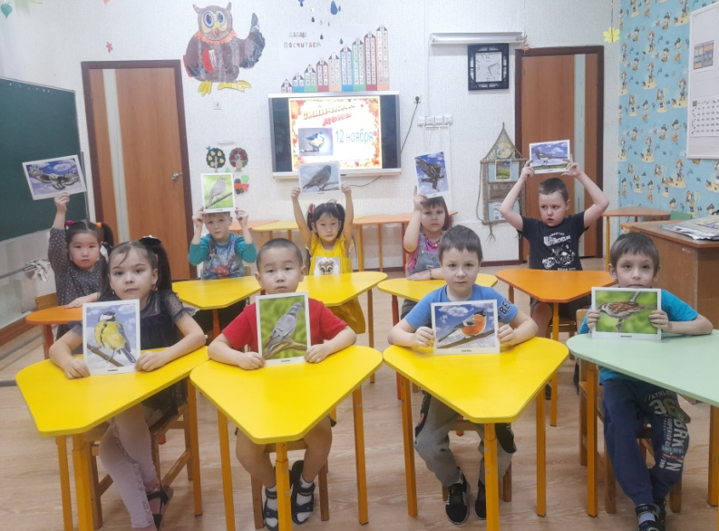
Проявлением патриотизма также является любовь к природе своей малой родины, внимание, забота и уважение к её животному и растительному миру. Эти чувства можно развить в процессе разностороннего экологического образования подрастающего поколения.

Slide 10
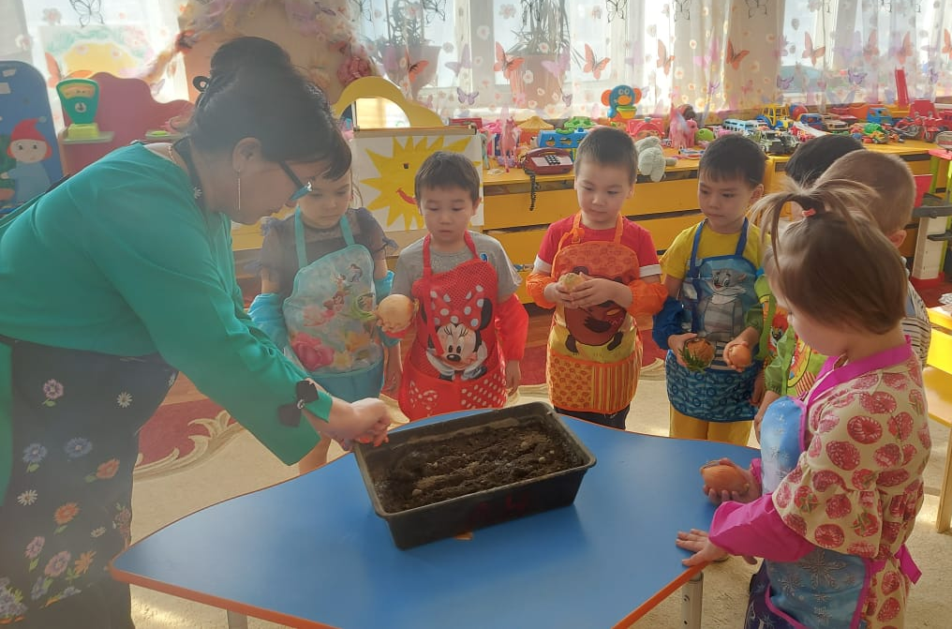
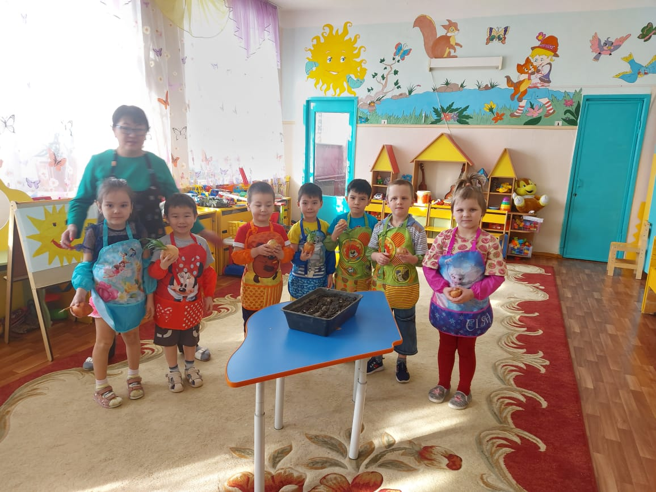
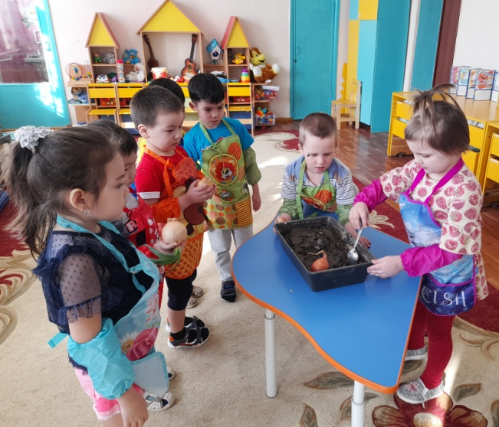
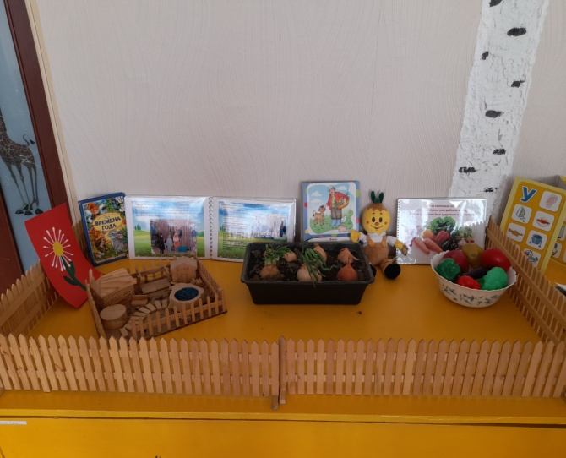
Организационно-мотивационный этап: деятельность педагога с детьми.
Землетерапия.
2. Посадка лука.
Создаёт положительный эмоциональный настрой (Рыхление земли до посадки семян)
Создает ситуацию, в которой дети приобретают опыт дружеского общения сверстниками перебирая семена и готовят семена к посадке, промочив их
Постановка проблемного вопроса- какие инструменты огородные необходимы для посадки семян и какие семена необходимо садить.

Slide 11
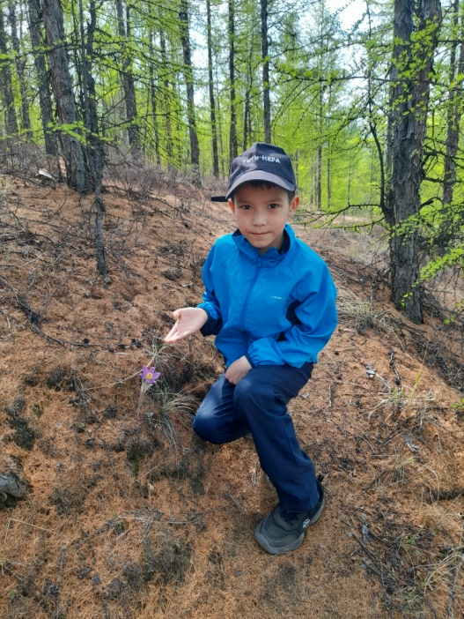
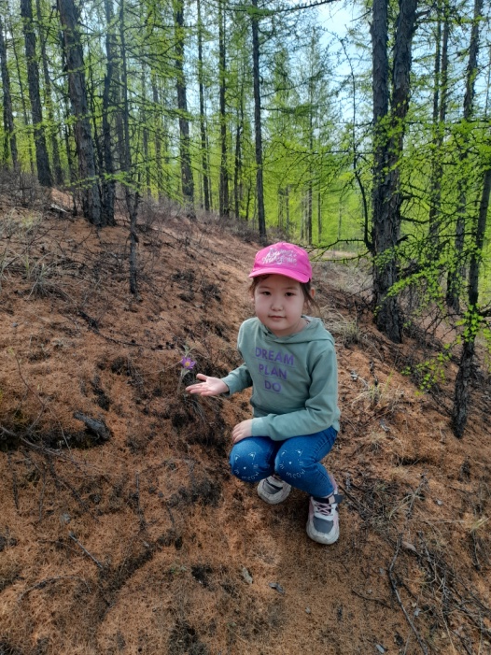
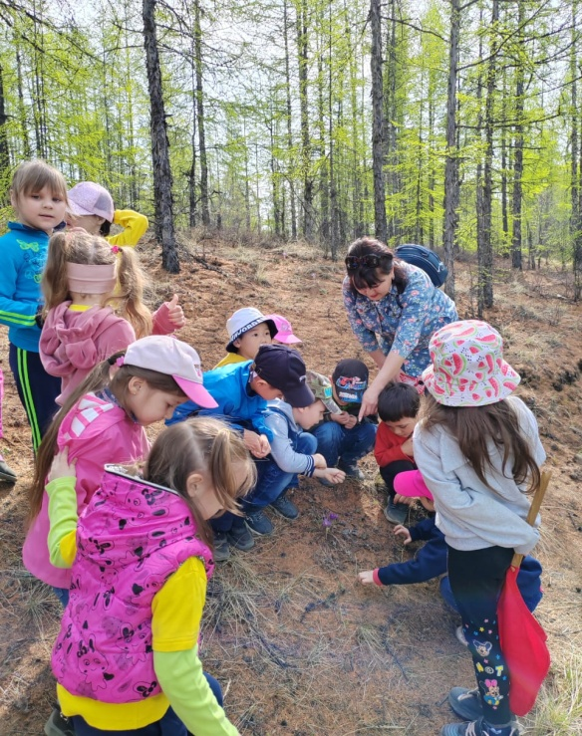
2 этап. Совместная деятельность воспитателя с детьми в решении задач: деятельность педагога.
Акция «Певоцветы»
Рассматривание подснежника

Slide 12
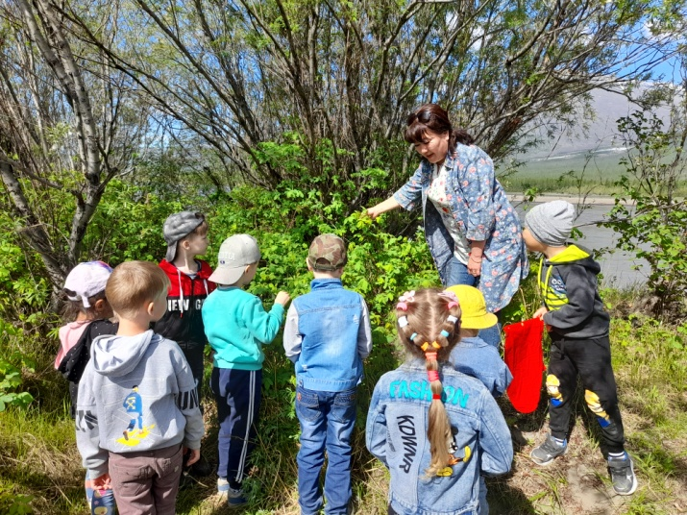
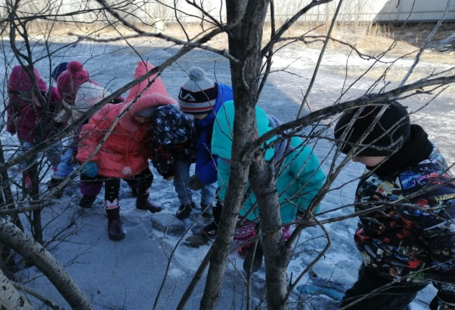
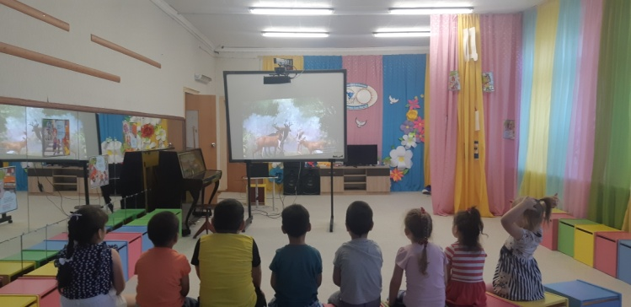
3 этап. Совместная деятельность воспитателя с детьми в решении задач.
Рассматривание кустарников
Я ставлю проблемную ситуацию.
Почему весной тает снег?
Словесная подсказка от сказочного персонажа и предоставление алгоритма ухода за животными.

Slide 13
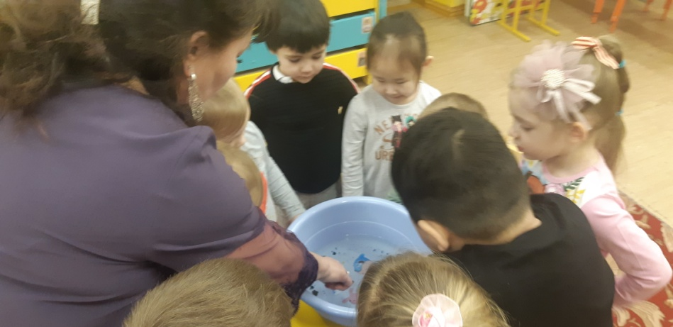
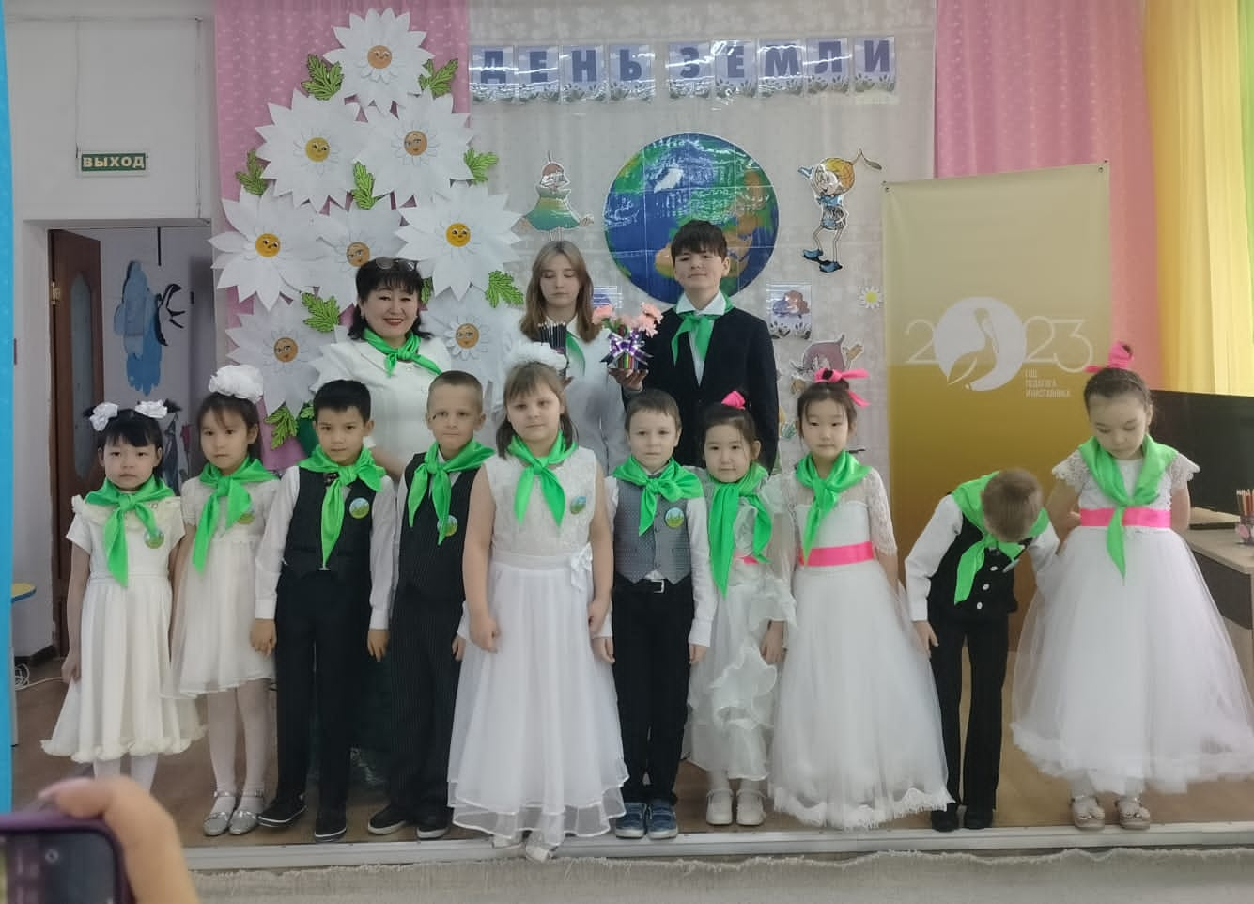
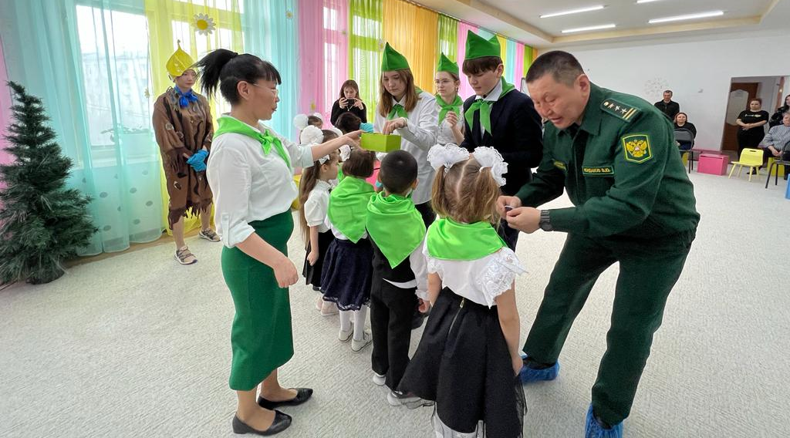
4 этап. Совместная деятельность воспитателя с детьми в решении задач: деятельность педагога и детей.
Опыты с водой
Посвящение
подготовительной группой детей старшей группы в «Эколята – дошколята»

Slide 14
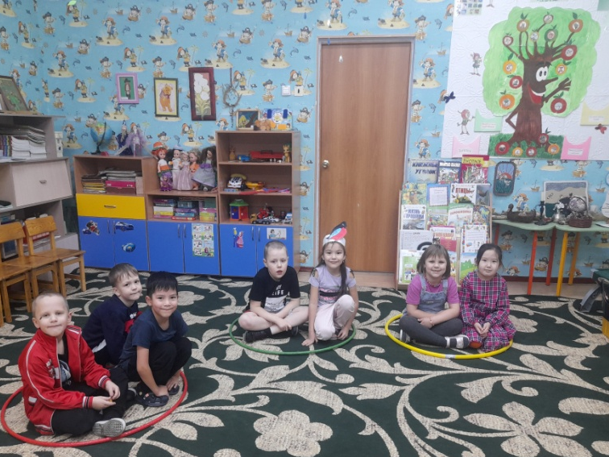
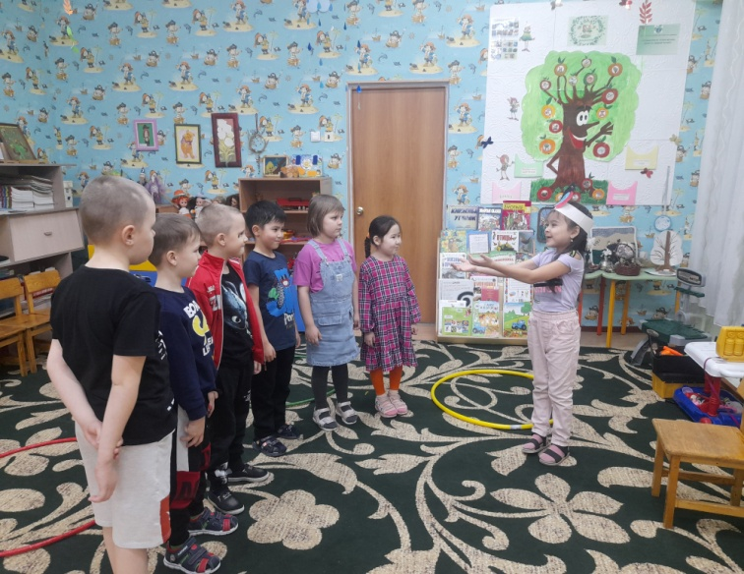
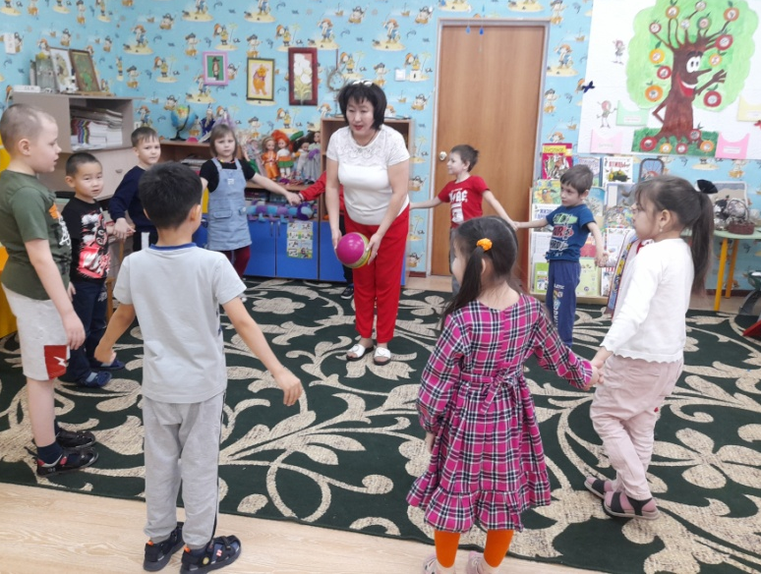
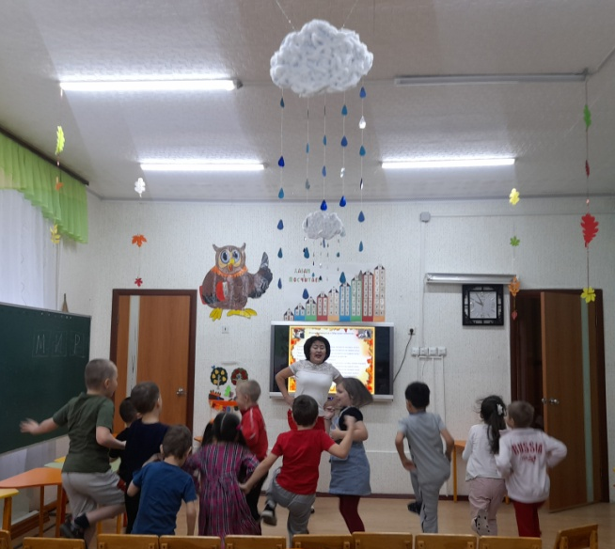
Музыкально-ритмические упражнения
5 этап: Оздоровительные моменты: игровая терапия

Slide 15
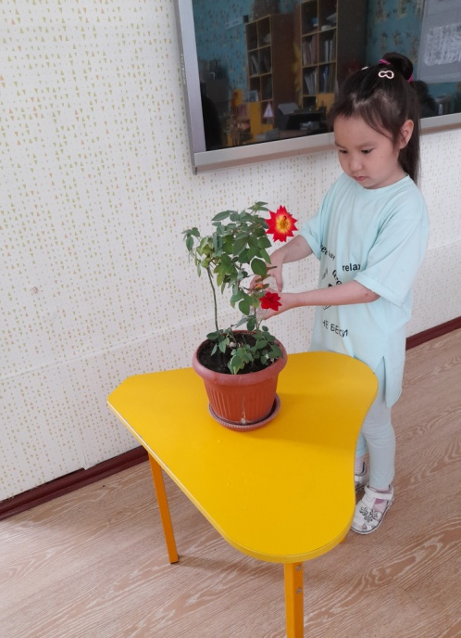
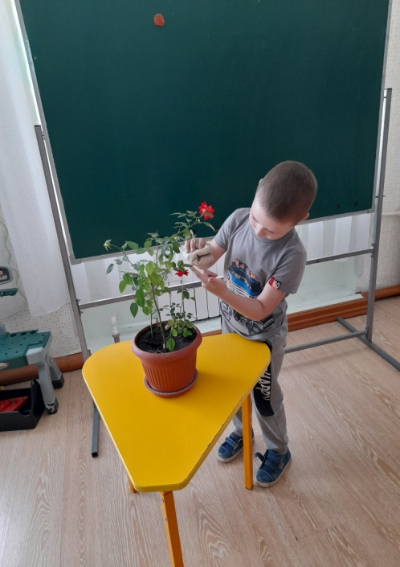
6 этап. Самостоятельная творческая деятельность детей: деятельность педагога
Уход за комнатными растениями: Дежурство в уголке природы.
Протирка листочков влажной салфеткой; Полив комнатных растений.
Просмотр наглядной информации

Slide 16
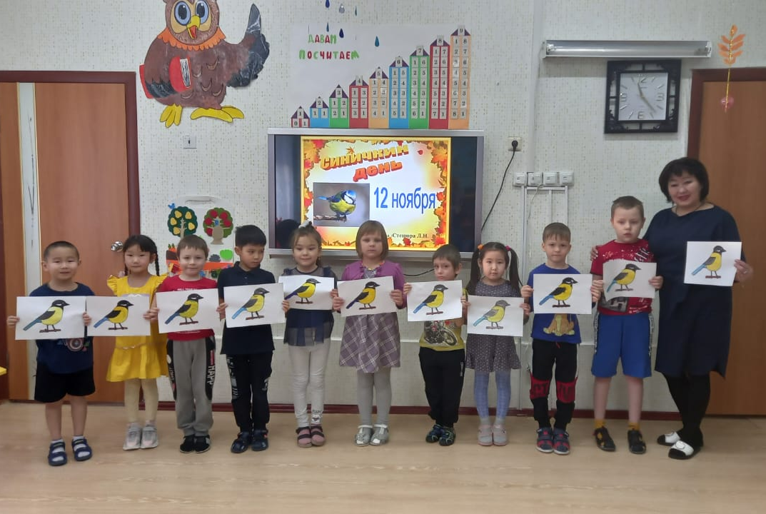
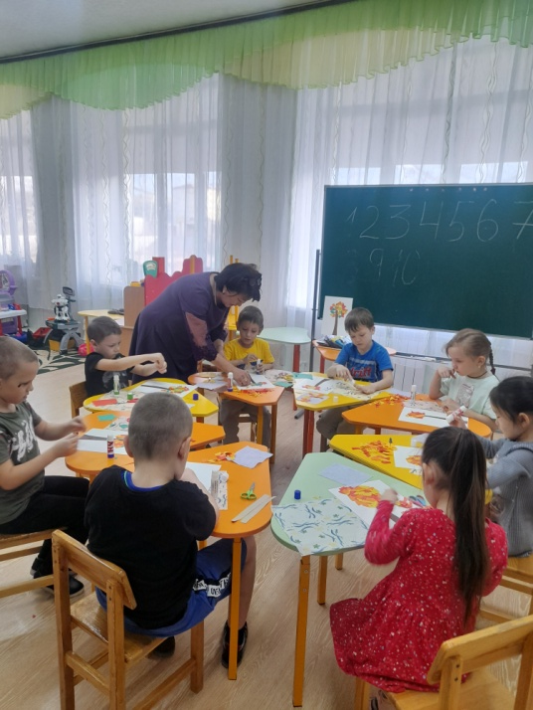
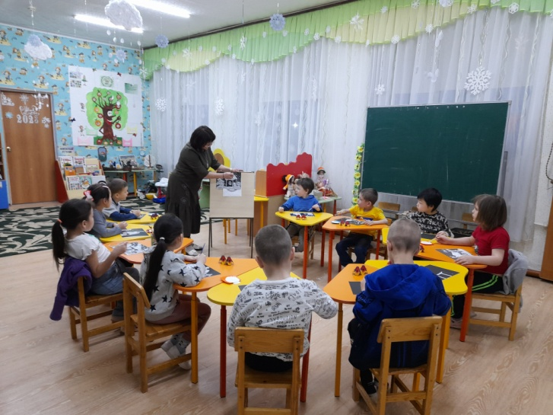
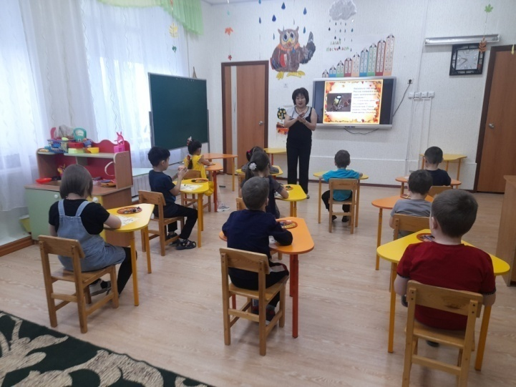
7 этап. Самостоятельная творческая деятельность детей
Художественное творчество:
аппликация- рисование.

Slide 17
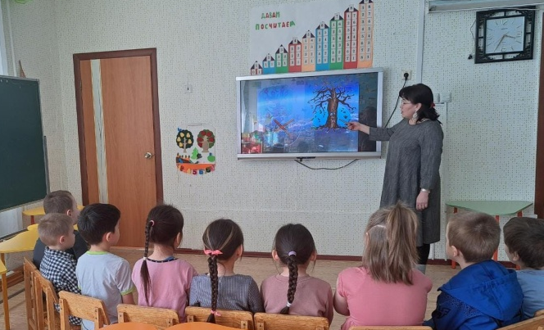
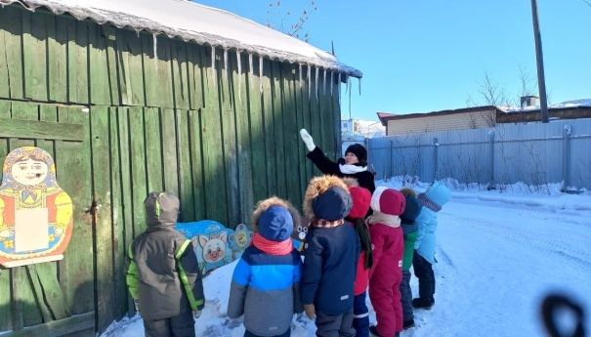
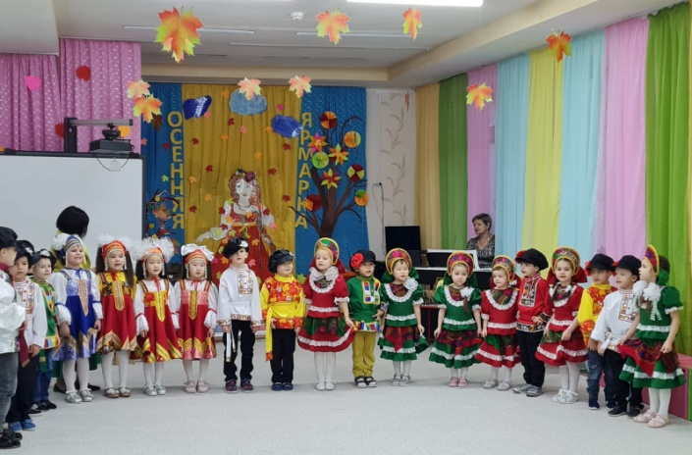
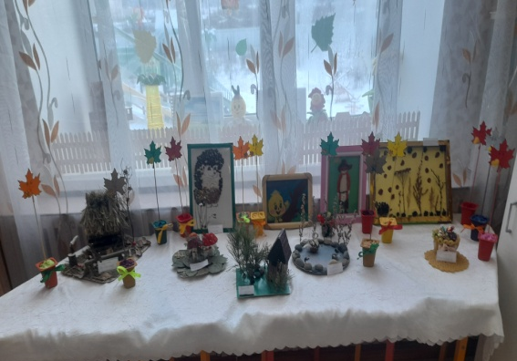
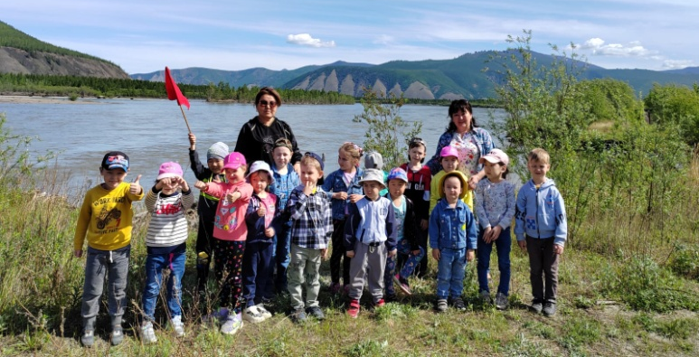
8 этап. Подведение итогов, эмоциональное завершение работы
Закрепление знаний детей о необходимости знаний о природе
Беседа с детьми: «Почему нельзя загрязнять природу?
Закрепление с детьми о времени года «весна».
Почему тают сосульки?
Экскурсия к реке Индигирка
Конкурс поделок «Здравствуй осень»
Открытое мероприятие «Осень в гости к нам пришла»

Slide 18
Наши достижения

Slide 19
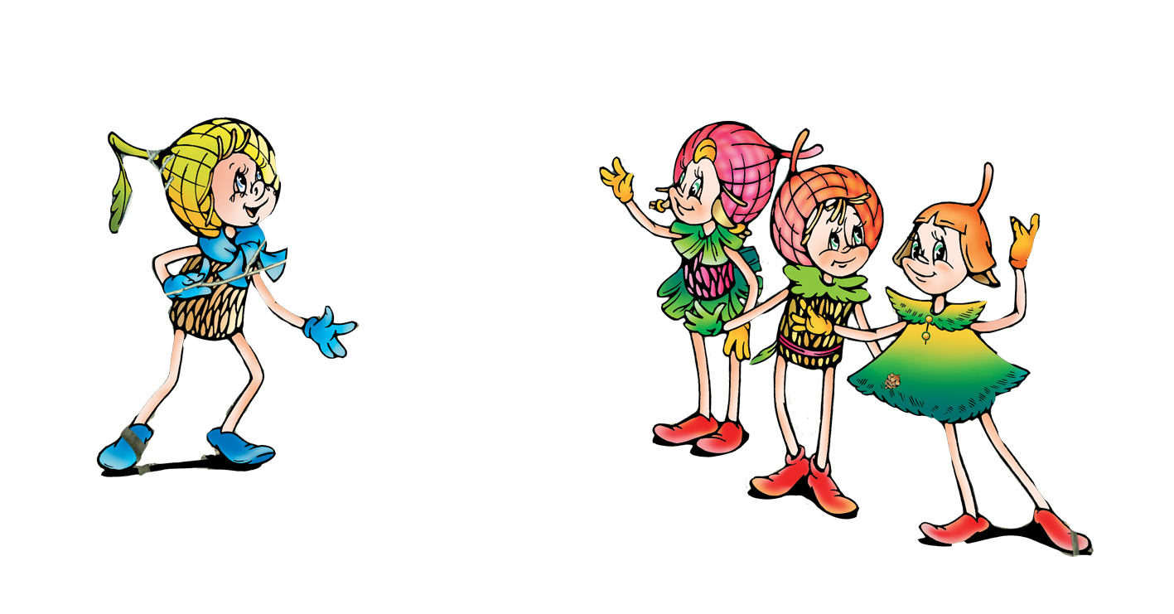
Дерево, трава, цветок и птица не всегда умеют защититься.
Ели будут уничтожены они,
на планете мы останемся одни!
В. Берестов
Берегите природу!
Не забывайте о ней!
Спасибо за внимание!

